Slide 1
Chapitre 14
Introduction au coût du capital

Slide 2
Le coût en capital
Définition: coût des fonds utilisés pour acquérir une ressource
  Taux au marché
  Dépend du risque du projet (≠ entreprise)
  Coût marginal (effet du projet)
  Coût d’opportunité (ou de renonciation)
  Coût de l’actif (≠ passif)
  Relation recherchée ===>
  Alors, quel taux d’actualisation doit-on utiliser pour l’évaluation d’un projet?

Slide 3
Le coût du capital
Actifs LT
en place
Passifs LT
Fonds propres
=
?
Projets à évaluer

Slide 4


Slide 5
Chapitre 14
L’approximation du CMPC

Slide 6
L’approximation par le CMPC
Le CMPC permet de trouver le coût du capital de l’ensemble des actifs à long terme (≠ à court terme: marge de crédit)
Ne représente toutefois pas le risque
des actifs à acquérir
(évaluation de nouveaux projets)
Actifs LT
en place
Passifs LT
Fonds propres
Risque des
actifs = 12,5%
=
CMPC = 12,5%
?
Projets à évaluer

Slide 7
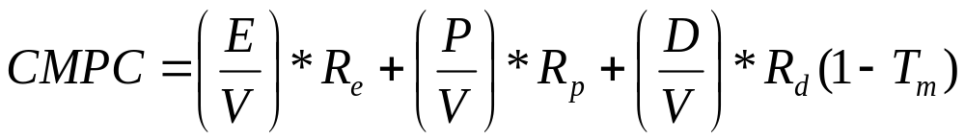
Le calcul du CMPC
Coût Moyen Pondéré du Capital (CMPC)
  Valeur marchande des actions ordinaires (E)
  Valeur marchande des actions privilégiées (P)
  Valeur marchande de la dette (D)
  Valeur marchande totale de l’entreprise (V)
  Coût des actions ordinaires (R_{e})
  Coût des actions privilégiées (R_{p})
  Coût de la dette (R_{d})
  Taux marginal d’imposition (Tm)

Slide 8
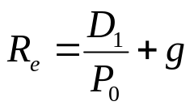
Le calcul du CMPC
Coût des actions ordinaires (R_{e}=tx exigé sur l’équité)
  1. Modèle du MEDAF
  Exemple: HCE inc.
  Re = 4% + [9%-4%]*2,2 = 15%
  2. Modèle de Gordon
  Exemple: HCE inc.
  R_{e}=1,05$/10$ + 5% = 15,5%
  Que faire?
E(R_{i}) = R_{e}= R_{f} + [E(R_{m})-R_{f}] β_{i}

Slide 9
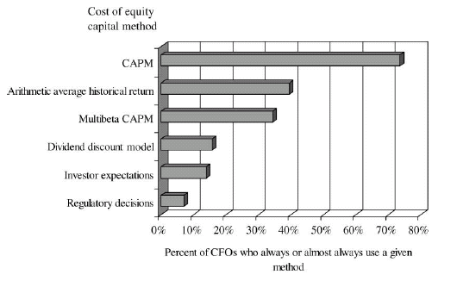
Le calcul du CMPC
Coût des actions ordinaires (R_{e})
En pratique:
Plusieurs méthodes alternatives
Le MEDAF est habituellement privilégié, malgré les inconvénients
L’objectif est de trouver un taux raisonnable (exercice de jugement professionnel)

Slide 10
Le calcul du CMPC
MEDAF: avantages
MEDAF: inconvénients
  S’ajuste en fonction du risque systématique
  Applicable à toutes les compagnies si l’on peut calculer le Béta.
  On doit estimer l’espérance du premium de risque du marché (varie constamment)
  On doit estimer le Béta (varie aussi constamment)
  On se fie au passé pour prédire le futur, ce qui n’est pas toujours très juste

Slide 11
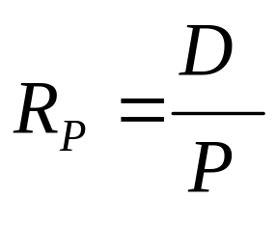
Le calcul du CMPC
Coût des actions privilégiées (R_{p})
  Perpétuité à croissance nulle
  Exemple: HCE inc.
  R_{p} = D/P = 0,50$/6,25$ = 8%

Slide 12
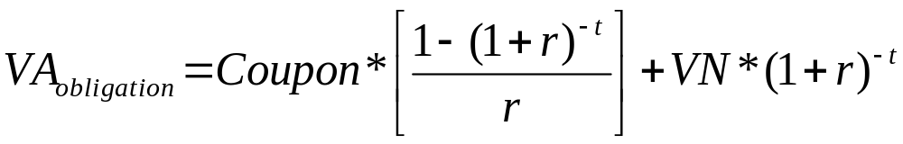
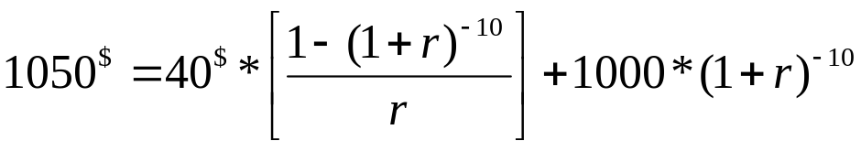
Le calcul du CMPC
Coût de la dette (R_{d})
  Valeur de l’obligation au marché
  Exemple: r = 3,40 %
  TRE = 6,80 %
  Tx_{eff} = 6,92 %

Slide 13
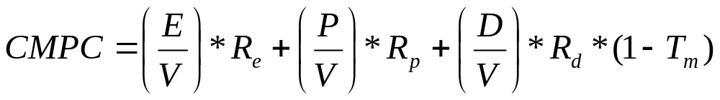
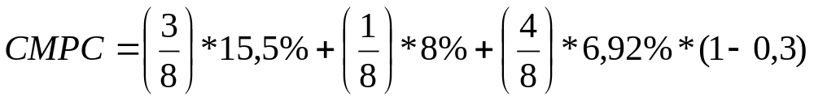
Le calcul du CMPC
Coût Moyen Pondéré du Capital (CMPC)
  CMPC = 9,23 %
  Taux à exiger pour les projets de la firme HCE inc.
  PROBLÈME: ne tient pas compte du risque d’un projet!

Slide 14
L’approximation par le CMPC
Le CMPC = coût moyen des actifs (en place)
Est-ce que le taux du CMPC est pertinent?
Non, CMPC ≠ risque du nouveau projet…
Actifs LT
en place
Passifs LT
Act. priv.
Fonds propres
Coût («risque») des actifs= 9,23 %
=
CMPC = 9,23 %
Projets à évaluer

Slide 16
Chapitre 14
Correction du CMPC

Slide 17
L’approximation par le CMPC
Relation risque-rendement difficile à établir.
Approximation: Coût Moyen Pondéré du Capital
  Mais il faut que le projet ait :
    Le même risque que l’entreprise
    Sinon,
Relation risque-rendement
Mauvaises décisions du CMPC
CMPC

Slide 18
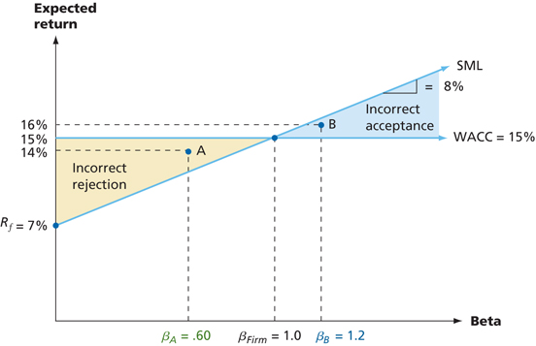
L’approximation par le CMPC
Projet A : moins risqué que l’entreprise
On devrait être moins exigeant que CMPC
Devrait l’accepter en fct du risque (risque-rend.)
Mais le CMPC le refuse (≠ risque)
 | Projet A | Projet B
Béta | 0.6 | 1.2
Rendement espéré | 14 % | 16 %
Rendement exigé (CMPC) | 11.8 % = 7% + 0.6 x 8 % | 16.6 % = 7 % + 1.2 x 8 %
Résultats du MÉDAF | Accepter (14 %>11.8 %) | Rejeter (16 %<16.6 %)
Résultats du CMPC (Faux) | Rejeter (14 %<15 %) | Accepter (16 %>15 %)
Relation risque-rendement
Projet B : plus risqué que l’entreprise
On devrait être plus exigeant que CMPC
On devrait le refuser en fct du risque (risque-rend.)
Mais le CMPC l’accepte (≠ risque)

Slide 19
Méthodes de rectification
Sociétés non-diversifiées (pure play)
  Activités identiques au projet
  Activités spécifiques
  Même structure de capital que l’entreprise
  Problèmes :
    Existence d’une telle entreprise
    Disponibilité des données (CMPC)
  Conclusion : approche pratiquement impossible à utiliser…

Slide 20
Méthodes de rectification
Approche subjective
Risque – rendement
Rendement
CMPC
Risque

Slide 21
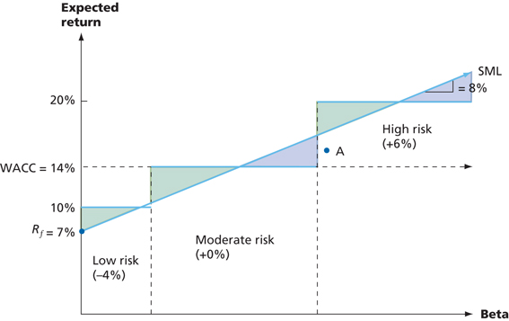
Méthodes de rectification
Approche subjective
(on se rapproche de la relation risque-rendement)
Risque – rendement
Rendement
Prime positive (risque élevé)
CMPC
Prime négative (risque faible)
Risque

Slide 22
L’approximation par le CMPC
Risque projet: si + risqué que les actifs en place
Donc, taux exigé du projet
Taux exigé = 9,23 % + prime de risque du projet
Taux exigé = 9,23 % + 2 %
Taux exigé = 11,23 % (vs le risque du projet)
Actifs LT
en place
Passifs LT
Fonds propres
Coût («risque») des actifs = 9,23 %
=
CMPC = 9,23 %
Projets à évaluer

